Slide 1
Sistem Penentuan Diskon di Toko Online
ALFIKO ZACKI KHOTRUNANDA 221011401920 05 TPLM 009

Slide 2
Konsep Fuzzy Logic
Fuzzy Logic adalah metode penalaran yang menangani ketidakpastian atau ambiguitas dalam data.
- Variabel linguistik digunakan untuk merepresentasikan data.
- Himpunan fuzzy membagi data ke dalam kategori-kategori dengan fungsi keanggotaan.
- Proses fuzzy terdiri dari fuzzifikasi, inferensi, dan defuzzifikasi.

Slide 3
Variabel Linguistik dan Himpunan Fuzzy
- Jumlah Pembelian: Sedikit, Sedang, Banyak
- Frekuensi Pelanggan: Jarang, Sedang, Sering
- Tingkat Diskon: Rendah, Sedang, Tinggi

Slide 4
Fuzzifikasi
Mengubah input numerik menjadi derajat keanggotaan pada himpunan fuzzy.
Contoh:
Jumlah Pembelian = 7000
Frekuensi Pelanggan = 12
- Keanggotaan 'Banyak' = 0.5
- Keanggotaan 'Sering' = 0.8

Slide 5
Inferensi
Menggunakan aturan-aturan fuzzy untuk menentukan output.
Aturan contoh:
1. Jika Jumlah Pembelian 'Banyak' dan Frekuensi Pelanggan 'Sering', maka Diskon 'Tinggi'.
2. Jika Jumlah Pembelian 'Sedang' dan Frekuensi Pelanggan 'Sedang', maka Diskon 'Sedang'.
3. Jika Jumlah Pembelian 'Sedikit' dan Frekuensi Pelanggan 'Jarang', maka Diskon 'Rendah'.

Slide 6
Defuzzifikasi
Proses mengubah output fuzzy menjadi nilai numerik konkret.
Metode yang digunakan: Centroid
Rumus:
Output = (Σ(x * μ(x))) / (Σ(μ(x)))
Hasil:
Diskon = 17.5%

Slide 7
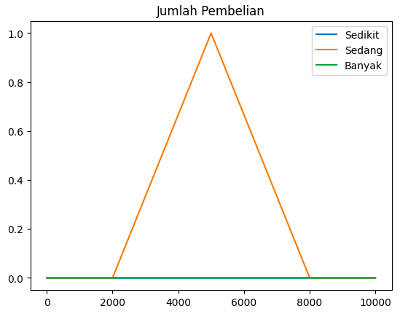
Visualisasi
Grafik Himpunan Fuzzy untuk Jumlah Pembelian

Slide 8
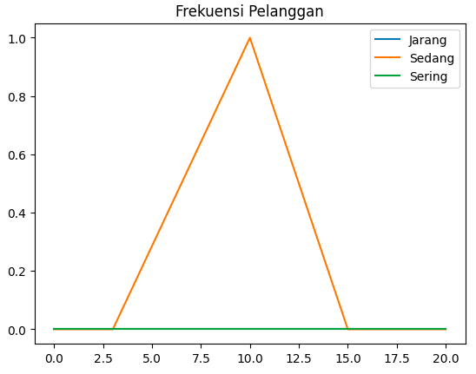
Visualisasi
Grafik Himpunan Fuzzy untuk Frekuensi Pelanggan

Slide 9
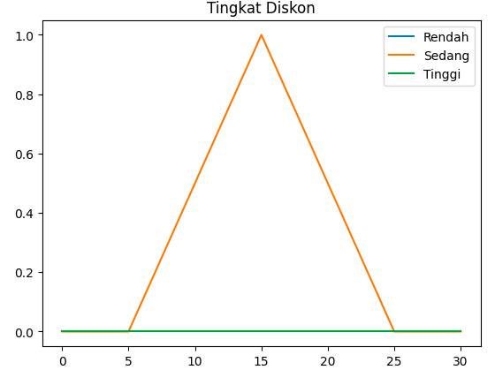
Visualisasi
Grafik Himpunan Fuzzy untuk Tingkat Diskon

